Slide 1
Anadolu Motifleri II

Slide 2
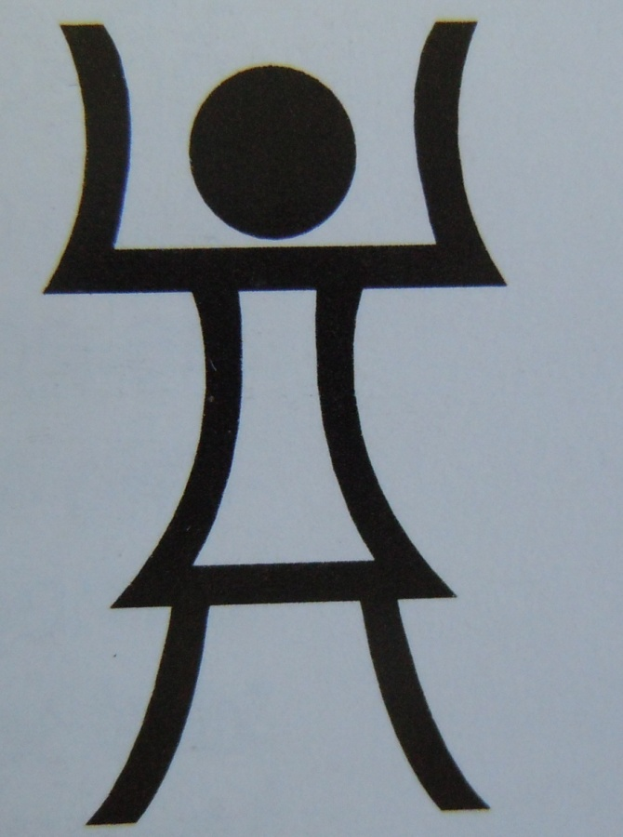
İnsan - human

Slide 3
İnsan çalışmanın ve yaratıcı aklın sembolüdür. Ticareti yönetir. İnsan motifi, düşünen üreten bu güçlü varlığın betimlemesidir ve çağlar boyu simgesel anlatım yolu ile günümüze dek gelen bir semboldür.
Hitit, Urartu, Frig duvar kabartmalarında kullanılan insan motifi, tanrı, savaşçı, tanrıça gibi değişik formlarda sıkça karşımıza çıkmaktadır

Slide 4
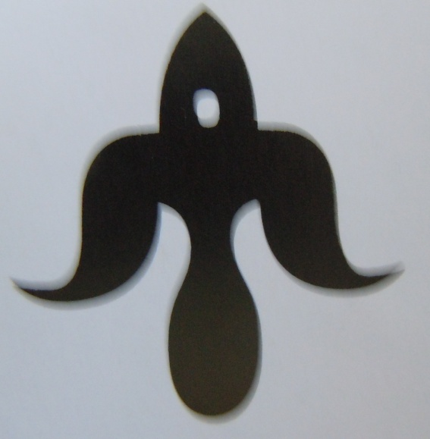

Slide 5
Çatalhöyük duvar resimlerinde avlanan insan ve diz çökmüş elleri havada tapınan insan çizimleri bulunmuştur
Urallar’da Pazırık yerleşkesindeki kazılarda bulunan 5 numaralı kurgandaki halımnın dış kalın bordüründe görülen, ata binmiş her biri diğerinden farklı insan figürleri ilginçtir.

Slide 6
Sanat tarihçisi Beyhan Karamağaralı ‘ Ahlat Mezar taşları’ isimli araştırmasında Akşehir, Afyon, Kırşehir, Konya, Sivas, Tokat, Ahlat, Ardahan da bulunan insan figürlü mezar taşlarına dair saptamalarda bulunmuştur
Ölülerin bu dünyadan öbür dünyaya göç edebilmesi ebedi bir rahatlık içinde kalması unutulmaması için mezarın başına taş dikme inancı eski çağlardan günümüze kadar gelmiştir

Slide 7
Anadolu’daki ölüm-doğum döngülü törenlerin ruhun beden değiştirmesi gibi inançların Şaman kültürünün bir devamı olduğu bilinmektedir
Anadolu dokumalarında sık sık rastladığımız insan figürleri daha çok erkek ve kız çocuk olarak betimlenmiştir
Doğu Anadolu dokumalarında insan motifi daha çok çocukla ilgili olup dokuyan kişinin çocuk beklentisini ve gurbetteki sevgiliyi anlatır

Slide 8
Saçbağı- hair band

Slide 9
Saçbağı motifi evlilik isteğinin göstergesidir
Anadolu kadınlarının saç kesme şekilleri ve saçlarına bağladıkları süsler, toplumdaki sosyal konumlarını anlatan sessiz bir dilin öğeleridir
Yeni evli kadın saçlarını çift örer uçlarına renkli iplerden süs yaparlar

Slide 11
Bodrum Muğla’da ‘uzun çeki’ adını alan el dokuması bağ vardır. İki parçasının biri pembe biri mavidir. Beş cm eninde iki m uzunluğundadır. Üç sıra metal pulla işlenmiş mavi, sarı, kırmızı yün püsküllerle süslenmiştir. Kadınlara neyi sembolize ettiği sorulduğunda iki kişinin birleşmesi anlamına geldiği tespit edilmiştir. Mavi erkek kadın ise pembedir. Kadın ve erkeğin ömür boyu birlikte yaşaması anlamına gelmektedir.
Günümüzde müziklerde şiirlerde bir tel saç aşkın evliliğin kadın erkek birlikteliğin sembolü olmaya devam etmektedir.

Slide 12
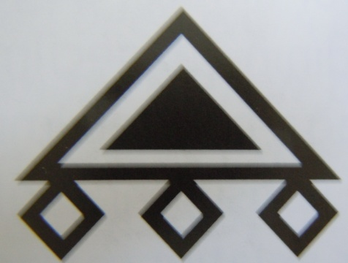
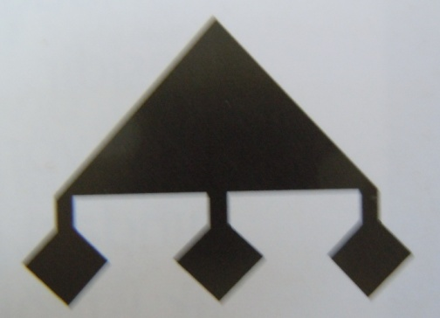

Slide 13
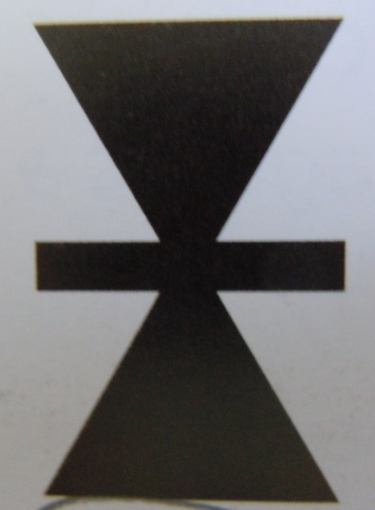
Küpe - earrings

Slide 14
Küpenin Anadolu kadın kültüründe çok önemli yeri vardır. Latin Etimolojisinde ‘küçük ağız’ anlamına gelmektedir. Doğum ve çoğalma ile ilgili motifler sınıflamasına ele alınan küpe motifinin dokumalardaki formu sarkık küpe stilizasyonudur.
Küpe motifi tıpkı saç bağı motifindeki gibi genç kızın evlilik isteğini iletir.
Dünya kültürlerinde ve Anadolu’da süslenmenin doğum ve çoğalma ile çok büyük ilgisi vardır.

Slide 16
Çatalhöyük’te bulunan anatanrıça heykellerinin bir kısmının kulağının delik olduğu saptanmıştır. Yapılan kazılarda çeşitli pişmiş toprak kaplar, tunç takılar, yassı anatanrıça idollerinden oluşan armağanlar, altın küpe, kolye, cam, boncuk ve makyaj malzemeleri bulunmuştur.
Küpe çağlar boyu kadının vazgeçilmez takısı olmuştur.
Anadolu kültüründe erkekler de küpe takmıştır. 14 yy. da yüksek tabakadan tüccarlar (Ahiler), şeyh veya müritler mesleklerinin zirvesinde olduklarının bir göstergesi olarak sağ kulaklarına küpe takmışlardır.
Anadolu kültüründe köçek ve zenne denilen erkek dansözlerinde küpe taktığı gözlenmiştir.

Slide 17
Küpe motifi Anadolu’da her yörenin kilim dokumalarında çoğunluk bordürde zeminde tek tük atıştırılmış olarak sıkça görülür.
Geleneksel Türkmen, Yörük ve Avşar boylarının düğün geleneğinde takı takmak özel bir gösteri niteliğindedir. Gelinin başlık adını alan bir baş süslemesi vardır. Başlık parası da buradan gelmektedir.
Başlıkçı (Meslek Grubu)

Slide 18
Bukağı- fetter
Bukağı kelimesi Türkçe’de atların ön iki ayağına takılan ve onların uzaklaşmasını engelleyen iki halkadan ve onları birleştiren 60 cm’lik bir zincirden oluşan aygıtın adıdır.

Slide 21
Bukağı motifi, aileyi, kadın erkek birliğini, ailenin devamlılığını, bereketi ve sevgililerin birleşme arzusunu simgeler.
Motif iki tane eşkenar üçgeni birleştiren bir bağdan oluşur. Anadolu dokumalarında canı, malı korumak amacı ile stilize edilerek kullanılan ejderha ve akrep gibi motiflerin merkezinde kullanılır bukağı motifi.
Doğum ve çoğalmada kullanılan bukağı, aşk ve birleşim, küpe, saçbağı gibi motifler bu bağlamda anlamsal bütünlük içindedir.

Slide 24
Türk nişan geleneğinde takılan yüzükleri kırmızı renkli kurdele bağlar birbirine, yüzük bir çeşit bukağı gibi kutsal bir özellik taşır, bağlılık ve birleşim ilişkisini gösterir iki taraflı ve eş zamanlı bir gücü simgeler.
Anadolu kadının genç kızın ve gelinin giysilerinde kullanılan ‘kamer(Farça’da ay demek) –kemer’ bel kuşağı (Kamarband- kemerbant) adını almıştır. Bu bağlanma itaat ve birleşme anlamına gelmektedir.

Slide 25
İngilizce’de kullanılan Cummerbund aynı anlamda kullanılmaktadır. Ay tanrıçanın bir simgesidir. Kadın bel kuşağı özellikle öndeki gümüş altın kaplama tokaları ile bağlılık, birleşme, ayrılmama gibi kavramları sembolize eder

Slide 27
Sandıklı - chest

Slide 28
Sandıklı motifi, evlilik isteği ve bebek beklentisini simgeler. Geleneksel olarak, her genç kıza evlilik öncesi alınması gereken çeyiz sandığını stilize eder.
Genç kız tüm beklentilerini, umudu, ördüğü, dokuduğu, işlediği çeyiz eşyalarına yansıtır.
Genelde evlilik ve çocuk isteğini simgeleyen bu motif bazı yörelerde tabut ve ölüm temalarını da taşıyabilmektedir.

Slide 30
Günümüz dokumalarında görülen bu motif İ.Ö. 7000 yılına tarihlenen Çatalhöyük yerleşkesindeki bir tapınağın duvarında bulunmuştur. Türklerde çeyiz geleneği Orta Asya’ya kadar uzanır.
Anadolu’da evliliği çağrıştıran her türlü uygulama temelde çoğalma ve bereketi simgeler.

Slide 31
Aşk ve Birleşim – love and unison(Ying-Yang)

Slide 32
Aşk ve birleşim motifi, uzakdoğu kökenli Yin yang motifinin Anadolu yorumudur. Gece -gündüz, güzel -çirkin, cennet-cehennem, kadın- erkek gibi zıt kavramları sembolize eder.
Birbirini tamamlayan aşk ve birleşim motifinde iki zıt renk yer almakta beyazın içinde siyah siyah kısmın içinde de beyaz renk bulunmaktadır. Bu form Anadolu insanının hatasız, saf hiçbir şey olamayacağına dair inancının simgesidir.

Slide 35
Yıldız- star

Slide 36
Ay ve güneş gibi, yıldızlar da halk inanışında geniş yer tutar.
Bu inanışların kökeni gök varlıkların birer tanrı ya da tanrıça olarak kutsandığı dönemlere dayanmaktadır.
Anadolu halklarının inançları, yıldızlarla insanlar arasında bir yazgı bağlantısı kurmaktadır. Yıldız ilk olarak Neolitik ve Paleolitik dönemlerde geometrik form dolayısıyla, basit şekillerle kendisini çağrıştıran formuyla anlam kazanmış daha sonraki süreçte de ifade bulmaya devam etmiştir.

Slide 38
Gökbilimci, Kepler’e göre dünyanın bir ruhu vardır. İnsanların karakterinde ve kaderinde gezegenlerin durumları ve yerleri belirleyicidir. Burçların tmeli buraya dayanmaktadır.
Günümüzde çiftçilerin buğday ekmesi, toplaması, tarlanın sürülmesi, yaylaya çıkılması gibi yaşamsal faaliyetler yıldızlara bakılarak planlanırdı.
Yıldız konusunda bir çok söylence vardır. Örneğin, gökte bir yıldız kaydığında bir insanın öldüğüne inanılır.

Slide 39
Her insanın bir yıldızı olduğu yıldızı uyuşanlarla daha iyi anlaştığı gibi…
Yıldız motifi iç içe geçmiş iki üçgenden oluşmaktadır. Bu form, kare ve haç motifi ile anlamsal bir bütünlük içerir bütünlük evreni simgeler, dört dünya ve dört gök bölgesinin simgesel anlatımıdır.
Ayrıca beş köşeli yıldız beş sayısı gibi mükemmelliği sembolize eder.
Altı köşeli yıldız ise zıtlığı evliliği ve evrenin yalnızlığını ve karmaşıklığını ifade eder.
Yedi köşeli yıldız küresel müziğin uyumu, gökkuşağının renkleri, gezegenlerle ilgili yedi alanı ve bireysel bütünlüğü sembolize eder.

Slide 40
Rus bilgini Prof.Dr. Zadneprosky’ye göre yıldız Hun motifidir. Dolayısıyla kökeni Orta Asya’dır.
Kuranı kerim’de güneş, ay ve yıldızlarla ilgili sureler bulunur.
Yıldız motifinin dokumalardaki geometrik konumunun üçgen ve kareler ile iç içe olduğu görülmekte, dolayısıyla, dokumalardaki unsurlar zengin bir çeşitlilik göstermektedir.

Slide 41
Sanat tarihçisi ve araştırması Otto Dorn ve K. Erdmann tarafından Anadolu’da gerçekleştirilmiş olan kazılarda Orta Anadolu’da ortaya çıkarılan Türkmen, Selçuklu ve Osmanlılara ait mezar taşlarında yıldız ve rozet motiflerine rastlanmıştır.
Kültürel alt yapı nedeniyle yıldız motifi Pazırık kurganlarındaki halıdan başlayan dokuma serüveninin en parlak motifi olmuştur.
Yıldız motifinin en güzel örnekleri Türk halı sanatında kilim, cicim ve zili dokumalarında görülmektedir.

